Slide 1
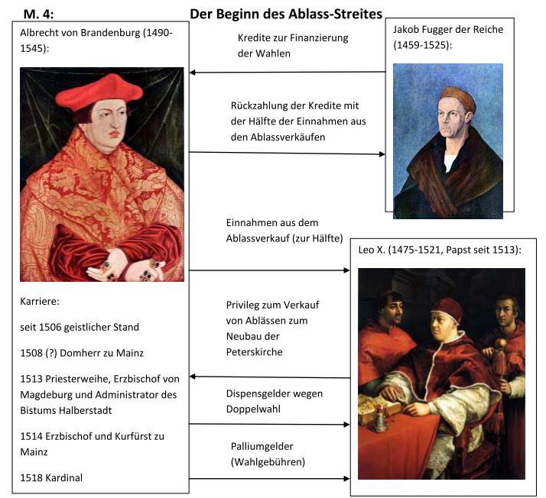
1
2
3
4
5
6
Bringe an die Pfeile Ziffern an in der Reihenfolge des Geschehens! Erkläre anhand
des Schaubildes die Beziehung des Mainzer Erzbischofs zu den Fuggern! Welche Rolle spielte diese Beziehung für die entstehende Glaubensspaltung?
Finde weitere Aspekte heraus, z. B.: Durfte Albrecht überhaupt auf diese Weise und mehrfach Bischof werden? Welche Summen wurden jeweils gezahlt? Welche Vorteile hatte
Albrecht als Kurfürst bei der Wahl Karls V. (1519)? Urteile selbst!

